Slide 1
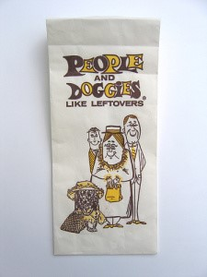
Pohled na plýtvání potravinami
Mgr. Kateřina Vítů
MVDr. Halina Matějová
22.10. 2014

Slide 2
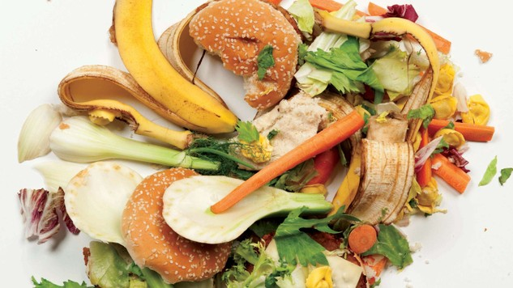
Osnova
Potravinové ztráty x potravinový odpad
Příčiny a místa vzniku potravinového odpadu
Příčiny plýtvání potravinami
Potravinový odpad v domácnostech - průzkum

Slide 3
Studie FAO - jedna třetina z potravin vyrobených pro lidskou spotřebu je globálně nevyužitá (1,3 miliardy tun ročně)

Slide 4
Úvod
Nejednotnost definic
Spotřeba potravin
  Výživová spotřeba - definována jako množství zkonzumovaných potravin a nápojů a může být měřena kvalitativně, kvantitativně nebo frekvenčně, ve vztahu k jednotlivci nebo menší skupině
Metody zjišťování spotřeby potravin
  Globální nebo individuální
  Spotřeba ve světě
Spotřeba potravin v ČR
  Spotřeba ve světě
    Faktory - krátkodobé i dlouhodobé hledisko
    Ceny potravin (dané růstem cen energií, osiv, krmiv, hnojiv, přípravků na ošetřování zvířat i rostlin), koupěschopnost obyvatelstva, vývoj reálných mezd, zdravotní osvěta, dostupnost jednotlivých druhů potravin na trhu, reklama, dovoz potravin, změna stravovacích zvyklostí ovlivněná turistickým ruchem a počtem cizinců v naší populaci

Slide 5
Spotřeba potravin v ČR
  Faktory - krátkodobé i dlouhodobé hledisko
  Ceny potravin jsou dané: růstem cen energií, osiv, krmiv, hnojiv, přípravků na ošetřování zvířat i rostlin), koupěschopnost obyvatelstva, vývoj reálných mezd, zdravotní osvěta, dostupnost jednotlivých druhů potravin na trhu, reklama, dovoz potravin, změna stravovacích zvyklostí ovlivněná turistickým ruchem a počtem cizinců v naší populaci
Spotřeba potravin v ČR - Český statistický úřad, dále Ministerstvo zemědělství ČR, Ústav zemědělské ekonomiky a informací, Státní veterinární správa a dále různé potravinářské svazy a jiné zájmové organizace a sdružení
O trendy ve spotřebě potravin statistiky už v Československu od roku 1918
Na evropské úrovni je to především Eurostat (statistický úřad EU, který je přímo podřízený Evropské komisi)

Slide 6
  Spotřeba a plýtvání ve světě
Nejčastěji se používá rozdělení na země s nízkými a země s vysokými příjmy
Vztah výživy a plýtvání potravinami – lidé s vysokými příjmy získávají energii převážně ze sacharidů a tuků a podíl energie ze živočišných zdrojů je významný
Kdykoli a kdekoli nastává ekonomický růst, nastává stejná změna v trendu a orientaci konzumace potravin
Bennettův zákon - podíl škrobnatých potravin klesá s narůstajícím příjmem, posun od kratší doby údržnosti potravin je spojen s vyšším potravinovým odpadem

Slide 7
Spotřeba a plýtvání ve světě
V zemích s vysokými příjmy se potravinami plýtvá kvůli vzhledu potravin, špatnému uchovávání potravin
Plýtvání v zemích s nízkými příjmy - bezpečnost potravin
Nejčastěji příčiny v dodavatelském řetězci díky špatným skladovacím zařízením, špatné infrastruktuře a problémy s dopravou
Napadá Vás řešení??

Slide 8
Skupiny komodit potravin | Země s nízkými příjmy | Země se středními a vysokými příjmy | Celkové množství
Obiloviny | 155 800 | 161 100 | 316 900
Olejniny a luštěniny | 123 100 | 121 600 | 244 700
Kořeny a hlízy | 31 500 | 11 600 | 43 100
Ovoce a zelenina | 221 600 | 270 400 | 492 000
Maso | 20 000 | 40 700 | 60 700
Ryby a mořské plody | 6 700 | 10 700 | 17 400
Mléko a vejce | 64 700 | 55 000 | 119 700

Slide 9
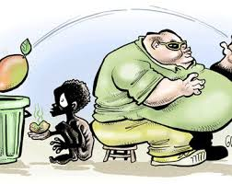
6-11 kg 95-115 kg

Slide 10
Potravinové ztráty x potravinový odpad
Potravinové ztráty – food losses
Ztráty, které se vyskytují a vznikají v oblasti výroby, sklizně, po sklizni a při fázích zpracování
Vznikají nejčastěji při činnostech, které produkují potraviny pro lidskou spotřebu
Vyskytují v rozvojových zemích kvůli špatné infrastruktuře, nízké úrovni technologií a nízkým investicím do systému výroby potravin
Potravinový odpad – food waste
Problém v průmyslových zemích
Nejčastěji způsoben maloobchodníky, kteří vyhazují ještě jedlé potraviny

Slide 11
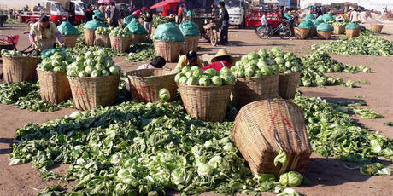
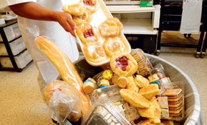
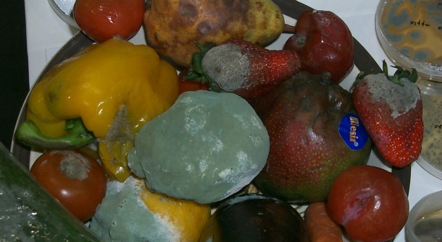
Potravinové ztráty x potravinový odpad
V Evropě neexistuje jednotná definice pro vymezení výrazů „plýtvání potravinami“ či „potravinový odpad“
Řešení problému plýtvání - stanovit jednotné definice pro pojmy, kategorizovat skupiny potravin a potravinových zbytků, sjednotit metodiku sběru informací

Slide 12
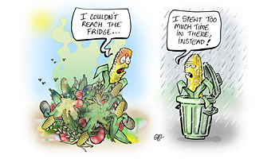

Slide 13
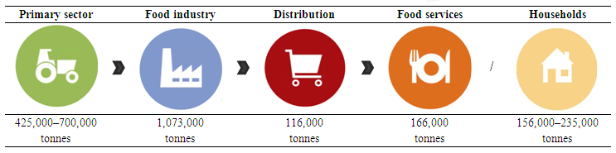
Příčiny plýtvání potravinami
Více kritérií dělení
Rozdělení podle příjmů (země s nízkými příjmy a země s vysokými příjmy)
Podle místa v rámci potravinového řetězce - od fáze zemědělské výroby až po fáze skladování, zpracování, distribuce, správy a spotřeby
Producenti i spotřebitelé

Slide 14
Fáze | Příklady potravinových odpadů / ztrát
Při sklizni a polních pracích | Na poli zůstávají jedlé potraviny, poškození stroji či špatnou technikou, snědeno ptáky, hlodavci či jinými zvířaty, načasování sklizně není optimální
Při sušení | Špatná distribuce a dopravní infrastruktura, ztráty z důvodu kažení a potlučení
Při skladování | Škůdci, choroby, rozlití, kontaminace, vysychání, špatné zpracování potravin
Při primárním zpracování (čištění, loupání, namáčení, třídění, sušení, prosévání, mletí) | Ztráty při zpracování, kontaminace způsobující ztrátu kvality
Při sekundárním zpracování (vaření, smažení, krájení) | Ztráty při zpracování
Při balení, vážení a označování | Nevhodné obaly, škody na obalech (roztržení), hlodavci
Při marketingu (propagace, prodej, distribuce) | Poškození a kažení během dopravy, nedostatečné chlazení/chladírenské skladování
Při spotřebitelském zpracování | Zbytky pokrmů, špatná skladování v domácnostech, špatná technologická úprava, společná likvidace s nejedlými potravinami, překročení data spotřeby/trvanlivosti

Slide 15

Akce proti plýtvání u nás i ve světě
V Praze se 18. října uskutečnil happening (Zachraň jídlo), při kterém mohli lidé nakoupit ovoce a zeleninu za symbolickou cenu a darovat je potřebným (kvůli estetickým normám)
Supermarkety ve Francii nabízejí nedokonalé ovoce a zeleninu s třicetiprocentní slevou.
Na pulty teď míří další "ošklivé" potraviny, které by jinak skončily v koši - uzeniny, sladkosti, sýry a pečivo.
Průměrný Francouz každý rok vyhodí až třicet kilogramů jídla (400 eur na domácnost na rok)

Slide 16
Podle studie vypracované pro Evropský parlament byla v České republice v roce 2006 znehodnocena na úrovni zemědělské produkce téměř čtvrtina všeho vyhozeného jídla, což se rovná asi 450 000 tunám
Celkově na každého Čecha připadá okolo 187 kilogramů vyplýtvaných potravin ročně

Slide 17
Potravinový odpad v domácnostech
z celkového potravinového odpadu - domácnosti zodpovědné zhruba za 42 %
V EU v průměru 76 kg na osobu
neexistuje mnoho publikovaných studií týkajících se spotřebitelského plýtvání potravinami v rozvojovém světě, kde platí heslo "dnes koupím a dnes sním"
většina dat tedy pochází z tranzitních a vyspělých zemí

Slide 18
Potravinový odpad v domácnostech - metodika
  Průzkum (listopad 2012- únor 2013)
  17 (9 RD +8 B) čtyřčlenných domácností (průměrný věk žen/matek42 let, průměrný věk muže/otce 43 let, průměrný věk staršího dítěte byl 17 let a průměrný věk mladšího dítěte 11 let)
  poučení o záznamu dat do záznamového archu - 5 dní
  sběr vyplněných archů, případně pytlů s odpadky
  Zpracování dat
  v programu Microsoft Excel - tabulky, grafy
  v programu R Development Core Team (2008) statistická část
  hypotézy testovány Wilcoxonovým testem a jednostranným t-testem

Slide 19
Cíl práce
Odhad množství a ceny vyhozených potravin
Důvody ke vzniku potravinového odpad
Důsledky plýtvání potravinami
Návrhy na snížení množství potravinového odpadu v jejich domácnosti
Využívání potravinového odpadu
Nejčastěji vyhazované potraviny - druhy
Četnost nákupu jednotlivých potravin během týdne

Slide 20
Kategorie potravin
Zbytky z hotového pokrmu na talíři
Nezkonzumované hotové, znovu uskladněné pokrmy a potraviny - např. uvařené brambory, maso apod.
Ovoce - čerstvé, oříšky (skořápkové ovoce)
Zelenina - čerstvá, houby
Pečivo a výrobky z obilovin - chléb, běžné pečivo, trvanlivé pečivo (oplatky, piškoty, sušenky, perníky apod.), ovesné vločky, müsli
Maso - syrové, ryby
Uzeniny - salámy, šunka, párky, klobásy
Mléko a mléčné výrobky - sýry, jogurty, tvarohy, mléko, kefíry
Konzervované výrobky - ovoce, zelenina, kompoty, zavařeniny, paštiky, maso, ryby
Ostatní - sladkosti, pochutiny apod.

Slide 21
Výsledky
Množství potravinového odpadu se liší mezi dny všedními a víkendovými??
Průměrná hmotnost potravin vyhozených za jeden víkendový den činila 274,21 gramů, průměrná hmotnost potravin vyhozených za jeden všední den byla 158,92 gramů
Odhad účastníků o polovinu nižší (500 g)
Skutečnost 0 - 3170 g za 5 dnů
Ceny vyhozených potravin 10,6 Kč/den
Pokud by průměrná domácnost vyhodila potraviny každý den za průměrnou denní částku, ročně by promrhala
3869 Kč

Slide 22
Průměrná hmotnost vyhozených potravin podle typu bydlení (v gramech)

Slide 23
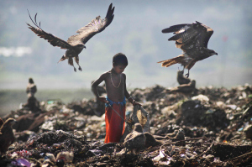
Výsledky
Korelace hmotnosti vyhozených potravin a finanční příjmem domácnosti – citlivé téma, nemožnost sběru dat

Slide 24
Výsledky
Důvody, proč se vyhazují jednotlivé potraviny a pokrmy
1. Znehodnocení potravina
  2. Datum spotřeby
  3. Velké množství, které se nespotřebovalo
  4. Potravina nechutnala
  5. Jiný důvod

Slide 25
Výsledky
Důsledky plýtvání potravinami
Zbytečně utracené peníze
Neefektivním využívání zdrojů na produkci potravin
Negativním dopadu na životní prostředí

Slide 26
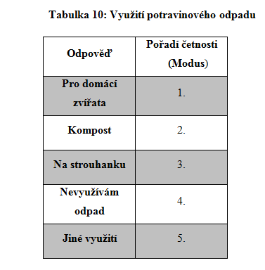
Výsledky
Návrhy na snížení množství potravinového odpadu v dané domácnosti
  Nakupovat potraviny častěji a v menším množství
  Nakupování menšího balení výrobků, vaření menšího množství pokrmů
  Lepší plánování nákupu
  Prošlé datum spotřeby/minimální trvanlivosti
  Správné skladování
Využití vzniklého potravinového
odpadu v domácnosti

Slide 27
Výsledky
Četnost nákupu
Ovoce a zelenina 2-3x týdně
Pečivo a výrobky z obilovin 4-6x týdně
Maso a uzeniny 1x týdně
Mléko a MV 1x týdně
Ostatní potraviny 1x týdně
Nejčastěji vyhazované potraviny
1. Hotové pokrmy a potraviny
2. Zelenina
3. Pečivo a výrobky z obilovin

Slide 28
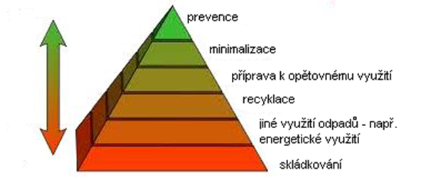
Nakládání s odpady
Předcházení vzniku odpadů
Příprava k opětovnému použití
Recyklace
Jiné využití odpadů (např. energetické využití)
Odstranění odpadů (skládky)

Slide 29
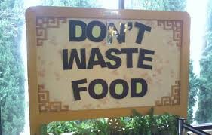
Závěry práce
Nutnost stanovení jednotných definic
Prevence, zaměření na plýtvání v domácnostech
Zajištění dostatku potravin pro zvyšující se populaci
Zvýšení povědomí o problematice
Světová populace v roce 2050 bude činit zhruba 9 miliard obyvatel- zvládneme to??

Slide 30
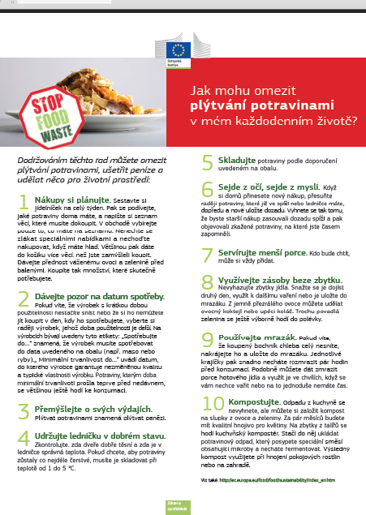

Slide 31

Zajímavé internetové stránky zabývající se plýtváním potravin
http://www.zachranjidlo.cz/
http://discosoupe.org/
http://food-not-bombs.cz/
http://freegan.info/what-is-a-freegan/translations/czech/
http://www.slowfoodyouthnetwork.org/

Slide 32
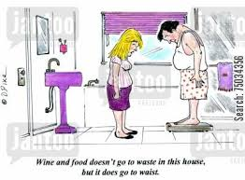

Slide 33
Děkuji za pozornost

